Slide 2
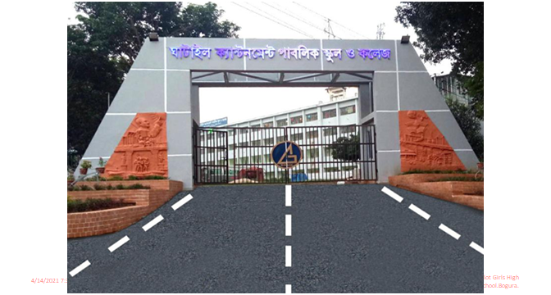

Slide 4
১৯৭৪ সালের শিশু আইন
শিশুদের সার্বিক কল্যাণ সাধনের জন্য শিশু আইন ১৯৭৪ প্রণীত হয় । ১৯৭৬ সালের ১১ সেপ্টেম্বর ঢাকায় এবং ১৯৮০ সালের পয়লা জুন বাংলাদেশের সর্বত্র আইনটি কার্যকর হয় । আইনটিতে ১০ টি ভাগে মোট ৭৮টি ধারা আছে । এছাড়া গুলোতে শিশুদের হেফাজত বিচার ও শাস্তি এবং কিশোর অপরাধীদের সংশোধন ও শাস্তিমূলক ব্যবস্থার কথা বলা হয়েছে

Slide 5
শিশু আইন ধারা গুলি
ধারা-১
সংক্ষিপ্ত শিরোনাম :
১৯৭৪ সালের শিশু আ্নি নামে
অবিহিত হবে ।

Slide 6
ধারা :২
সংজ্ঞাসমূহ
ক) প্রাপ্তবয়স্ক
খ) শিশু
গ) অভিভাবক

Slide 7
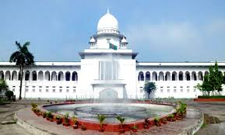
ধারা-৪
শিশু আদালতের এখতিয়ারসম্পূর্ণ আদালতসমূহ :

Slide 8
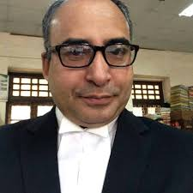
ধারা:৯,১১
শিশু হাজিরা মওকুফ
শিশু আদালতে যারা উপস্থিত থাকবে

Slide 9
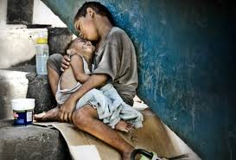
ধারা :১৪
রোগাক্রান্ত শিশুকে অনুমোদিত স্থানে প্রেরণ

Slide 10
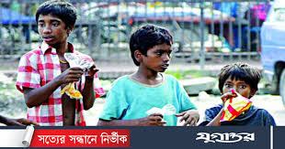
ধারা:১৫
আদালতের আদেশ প্রদানের বিবেচ্য বিষয়সমূহ :

Slide 11
ধারা:১৭ও৩১
শিক্ষানবিশ কর্মকর্তা নিয়োগ
মামলায় জড়িত শিশু পরিচয় প্রকাশ এর উপর নিষেধাজ্ঞা

Slide 12
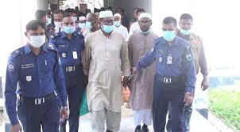
ধারা:৩৩,৩৪
:
অবহেলিত শিশুদের তত্ত্বাবধান ও পালনের কর্মপন্থা
শিশুর প্রতি নিষঠুরতার দন্ড

Slide 13
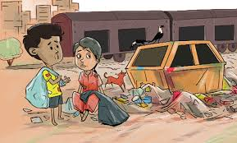
ধারা:৩৫
শিশুকে ভিক্ষাবৃত্তিতে নিয়োগের দন্ড :

Slide 14
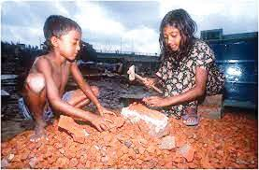
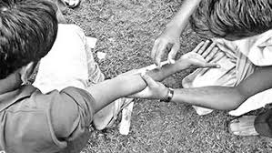
ধারা :৩৭
শিশুরা বিপদজনক ঔষধ আইন দন্ড
শিশুকে পতিতালয়ে থাকার অনুমতি দানের দন্ড

Slide 15
ধারা:৪২,৪৪,৪৬
#
# অসৎ পথে পরিচালনা করানোর দন্ড:
# শিশু কর্মচারীকে শোষনের দন্ড :
শিশু সম্পর্কিত রিপোর্ট বা ছবি প্রকাশের দন্ড

Slide 16
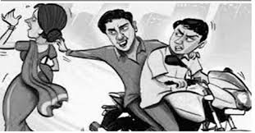
১৯৭৪সালের আইনের কল্যনকর দিক গুলো হলো
সংশোধনী প্রতিষ্ঠান
শিশুদের স্বার্থ রক্ষা ও চরিত্র গঠন
অধিকার প্রতিষ্ঠা

Slide 17
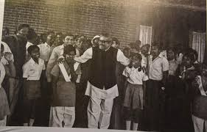
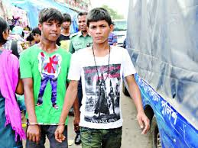
সংশোধন ও বিচার
দায়িত্ব ও কর্তব্য সচেতনতা
প্রবেশন অফিসার নিয়োগ ।
নির্যাতন বন্ধ

Slide 18
১) শিশু আইন কত সালে হয় ?
২ ) শিশু আইনের যে কোন ২টি ধারা বর্ননা কর
৩) তোমার দৃষ্টিতে শিশু আইনের মুলায়ন কর ।
৪) শিশু আইনটি শিশুদের রক্ষার্থে কি যথেষ্ট তোমার মতামত দাও ।

Slide 20
ab¨ev`

